Slide 1

Love is…
Исследовательская работа
Вкладыши Love is… - хороший и веселый вариант познания лексико-грамматических тайн английского языка
( по обзорам вкладышей жвачек серии “Love is … “)
Валентина Маркова
8в класс
Руководитель:
Ольга Михайловна Степанова
учитель английского языка
МБОУ «Цивильская СОШ №1
имени Героя Советского Союза М.В. Силантьева»
города Цивильск Чувашской Республики
2019

Slide 2

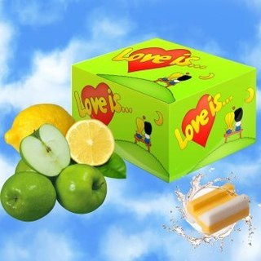
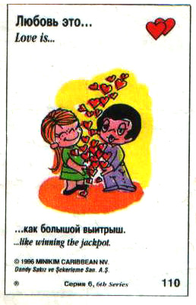

Актуальность темы
Большой интерес к английскому языку в современном мире – аксиома. Методика овладевания языком разнообразна. Жевачки Love is… являются актуальным лакомством детей и подростков, а их вкладыши, содержащие забавные рисунки и богатый колорит надписей на английском языке - прекрасный материал для совершенствования языка
в непринужденной обстановке .

Slide 3
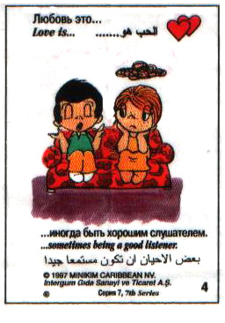
Цель исследовательской работы
Показать разнообразный колорит лексики и грамматики английского языка
на вкладышах жвачек серии
Love is…

Slide 4
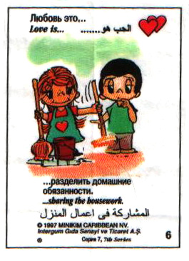
Задачи исследовательской работы
изучить грамматические и лексические явления, встречающихся на вкладышах
систематизировать всё изученное
оформить результаты исследования в виде небольшого буклета.

Slide 5
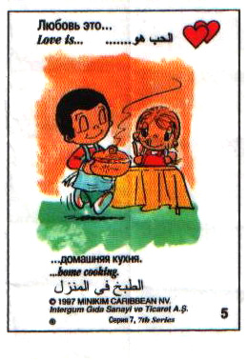
Гипотеза
Вкладыши Love is… - хороший и веселый вариант познания лексико-грамматических тайн
английского языка

Slide 6
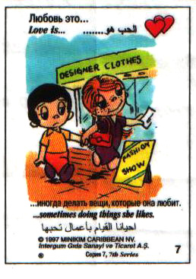
Методика исследования
Просмотр и изучение надписей на реальных вкладышах из коллекции вкладышей.

Slide 7
Что из себя представляет жевательная резинка? Это кулинарное изделие, которое состоит из несъедобной эластичной основы и различных вкусовых и ароматических добавок.
В процессе жевания, все вкусовые качества исчезают и резинка становится совершенно безвкусной и как правило выкидывается.
А то, что привлекает в жевачках, конечно же вкладыши! Их темы представляют абсолютно все жизненные стороны – и спорт, и цветы, и машины!

Slide 8
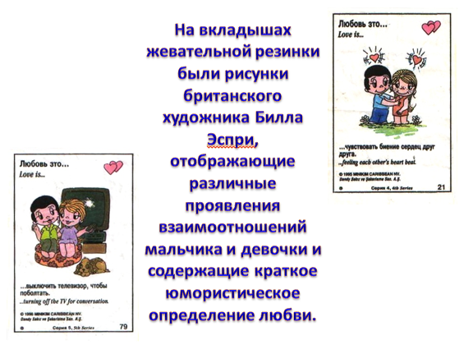

Slide 9
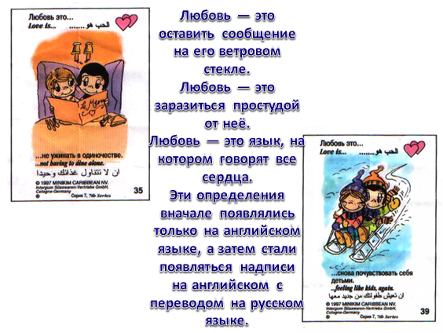

Slide 10
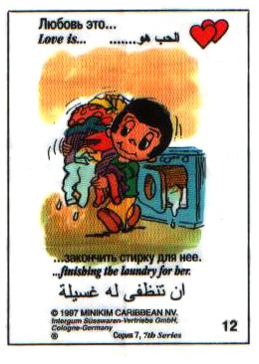

В ходе исследования надписей выявлен богатый языковой колорит. Каковы те лексико-грамматические явления, которыми богаты надписи на вкладышах?

Slide 11
1/ Использование глагола let (letting), make (making)+verb

Slide 12
2/ Использование речевых элементов как предлоги разного значения как instead of:

Slide 13
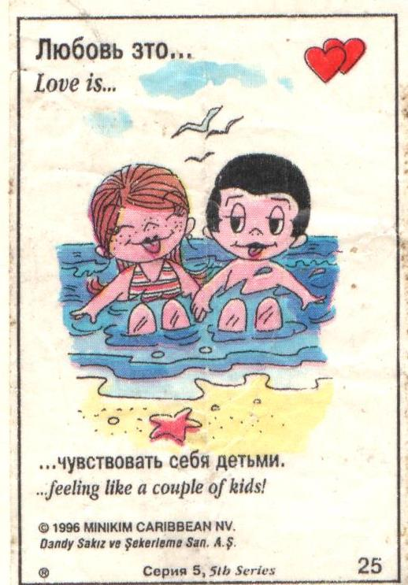

3/ Like не всегда переводится как нравиться, любить:
Love is …feeling like a couple of kids
Чувствовать себя как дети.
Love is … like discovering hidden treasure
Словно найти спрятанное сокровище.

Slide 14
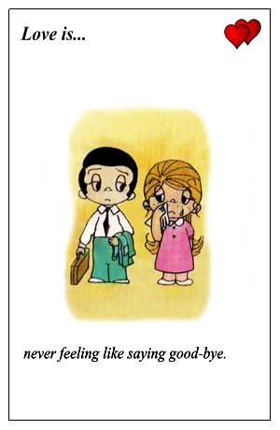
4/ Использование структуры
feel like
(feeling like) +Ving

Slide 15
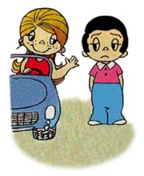
5/ Использование глагола allow +V (allowing+V)
Love is... allowing her drive the car before taking out the insurance.
позволить ей вести незастрахованную машину

Slide 16
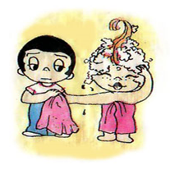
6/ Прослеживаем использование Passive Voice
Love is... giving her the towel when her eyes are filled with shampoo.
дать ей полотенце, когда ее глаза закрыты шампунем

Slide 17
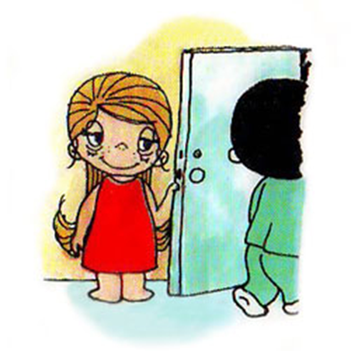
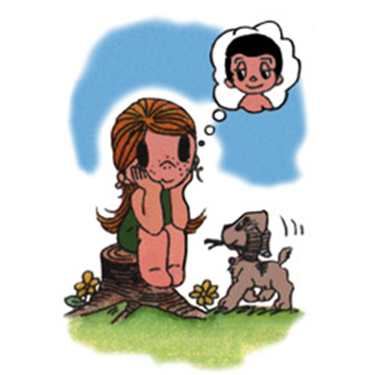
7/ Наблюдается частое использование фразовых глаголов как get, go
Love is... when you can’t get him out of your mind.
когда он не выходит у вас из головы
Love is... going out for
a pizza when she is too tired to cook.
пойти за пиццей, когда она слишком устала для готовки

Slide 18
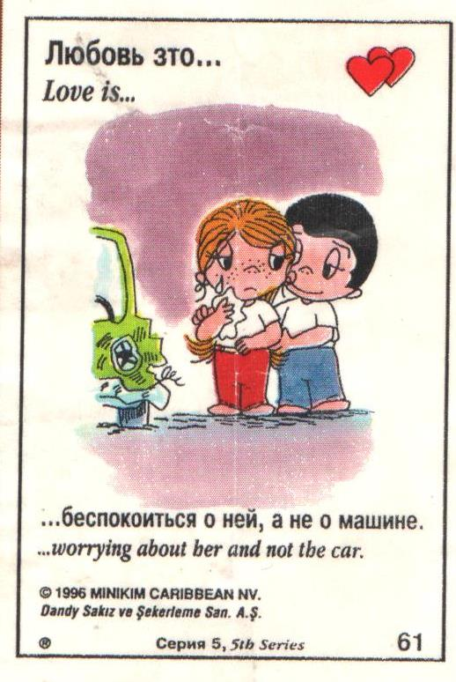
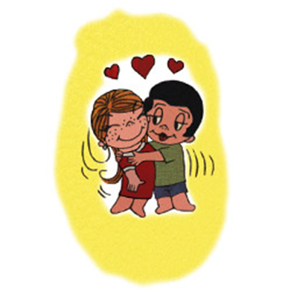
8/ Частое использование предлогов с глаголами или dependent prepositions
Love is... thanking her for coming into your life.
благодарить его за то, что он есть в вашей жизни
worrying about her and not the car

Slide 19
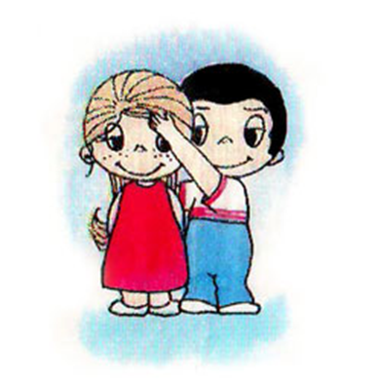
9/ Использование притяжательных местоимений как обязательный элемент в предложениях
Love is... pulling her hair away from her eyes.
помочь убрать волосы с глаз

Slide 20
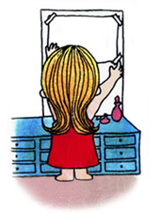
10/ Использование специфического соединительного глагола to be
Love is... sticking a message on the mirror that reads: “you are the boss”.
прикрепить листок с сообщением "ты - босс!"

Slide 21

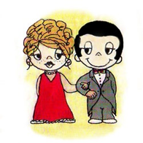
11/ Повторение степеней сравнения прилагательных
Love is... reminding him that he is the most interesting person at the party.
напоминать ему, что он самый клёвый на вечеринке
Love is queuing with her to see the latest blockbuster movie

Slide 22
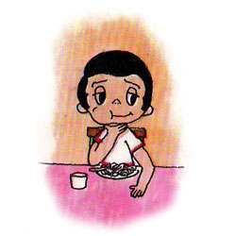

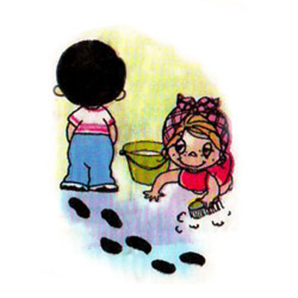
12/ Love is … помогает разбираться в сложных предложениях с одним, двумя или тремя придаточными
Love is... thinking that he believes in you even if you nearly know that it is not true.
соглашаться с ней, даже если знаете, что она не говорит всей правды
Love is... telling that her new dish is really delicious, even if it’s not so.
похвалить ее новое блюдо, даже если не нравится
Love is... being able to keep cool when he makes the floors dirty just after you have cleaned them.
стараться быть клевой, даже если он испачкал только что вымытый пол

Slide 23

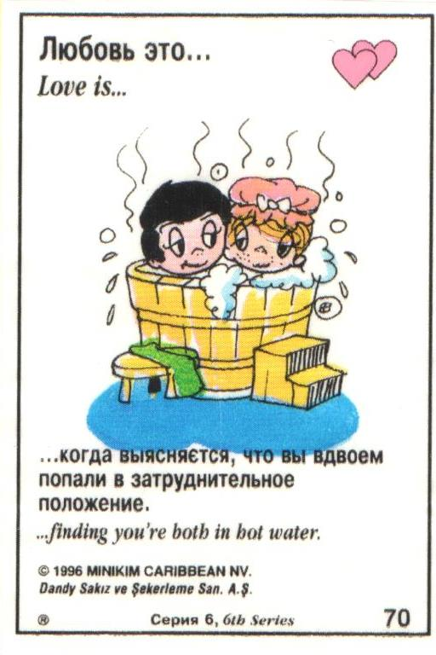

13/ Тренировка в использовании
идиоматических или фразеологических выражений
Love is... accepting to be the guinea pig for her new dishes.
без страха пробовать её новые блюда
… falling head-over-heels for each other.
… когда влюбляешься без оглядки
… finding you’re both in hot water.
… когда выясняется , что вы вдвоём попали в затруднительное положение

Slide 24

Вывод
Вкладыши жевачек Love is… привлекательны и заставляют на себя обращать внимание – внимание на рисунки как на арт-обьект, так и на надписи, которые содержат богатый и разнообразный колорит лексики и грамматики английского языка

Slide 25
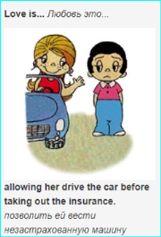
Заключение
В ходе исследовательской работы предьявленная гипотеза - Вкладыши Love is… - хороший и веселый вариант познания лексико-грамматических тайн
английского языка -
доказана

Slide 26
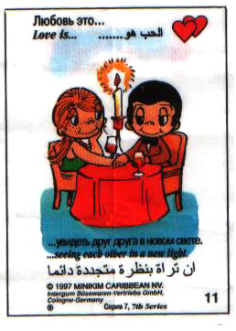
Значимость
исследования
Надписи на английском языке помогут запоминать английские реалии непринужденно и весело, ненавязчиво и реально.

Slide 27
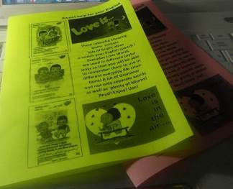
Результат исследования
Буклет, содержащий лексико-грамматические выражения для работы над совершенствованием английского языка, как для урока и на досуг, так и для дополнительных занятий по английскому языку.

Slide 28
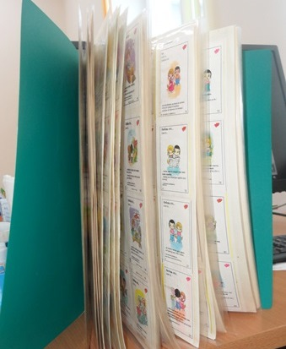
Источник работы -
авторская коллекция вкладышей жевачек Love is … .
Love is... (жевательная резинка) https://ru.wikipedia.org/wiki/Love_is..._(жевательная_резинка)
Love is... (жевательная резинка)
http://wp.wiki- wiki.ru/wp/index.php/Love_is..._(жевательная_резинка)

